Slide 1
Gestaltung und Animation
einer Spielfigur

Slide 2
Gestaltung und Animation
einer Spielfigur
Ein Crashkurs

Slide 3
Inhalt
Ein kleiner Rückblick in die Geschichte der Computerspiele
Animationstechniken
Charakterdesign
Zeichnen

Slide 4
Space Panik
1980
https://www.youtube.com/watch?v=dLd1xABCsaQ

Slide 5
Donkey Kong
1981
https://www.youtube.com/watch?v=Pp2aMs38ERY

Slide 6
Shigeru Miyamoto
Bild: Wikipedia
* 16. November 1952

Slide 7
Animation

Slide 8
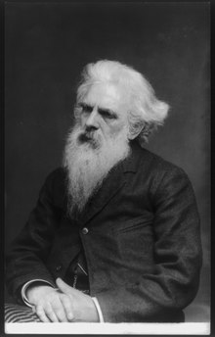
Eadweard Muybridge
Bild: Wikipedia
9. April 1830 – 8. Mai 1904

Slide 9
Bild: Wikipedia

Slide 10
Bild: Wikipedia
Zoetrop (Wundertrommel)

Slide 11
Rotoskopie

Slide 12
Prince of Persia (1989)
https://www.youtube.com/watch?v=Xv20j8ChtRY

Slide 13
Legetrick
Cut-Out-Animation

Slide 14
Terry Gilliam (1968)
https://www.youtube.com/watch?v=I4eVkanDkgg

Slide 15
Charakterdesign

Slide 16
Wendigkeit
Geschwindigkeit
Sichtweite

Slide 17
Wendigkeit
Geschwindigkeit
Sichtweite

Slide 18
Wendigkeit
Geschwindigkeit
Sichtweite

Slide 19
Wendigkeit
Geschwindigkeit
Sichtweite

Slide 20
Wendigkeit
Geschwindigkeit
Sichtweite

Slide 22
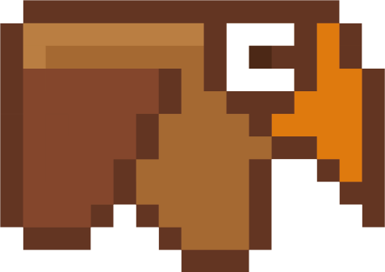
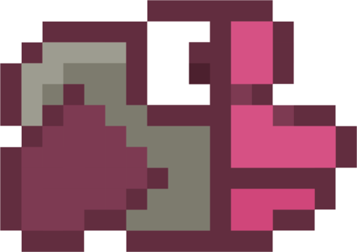


Slide 24
Zeichnen

Slide 25
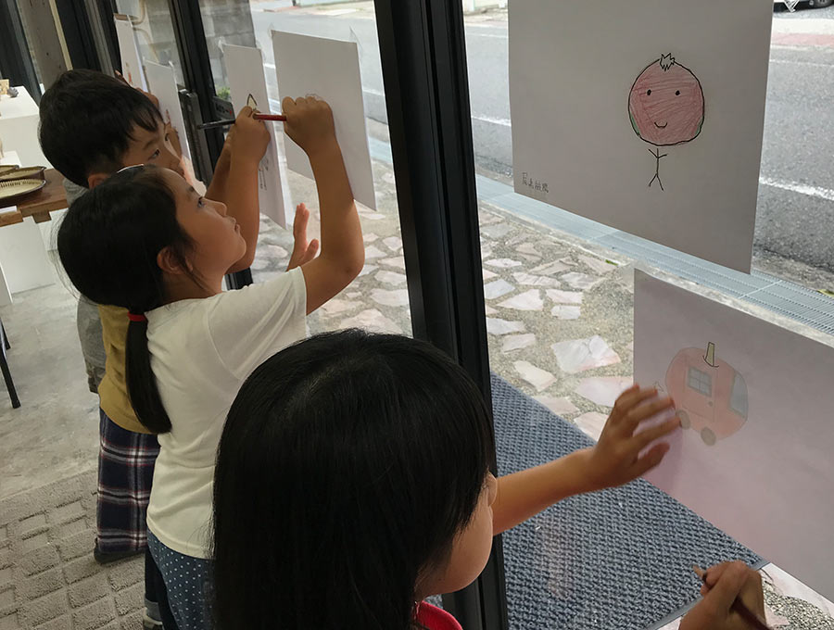

Slide 26
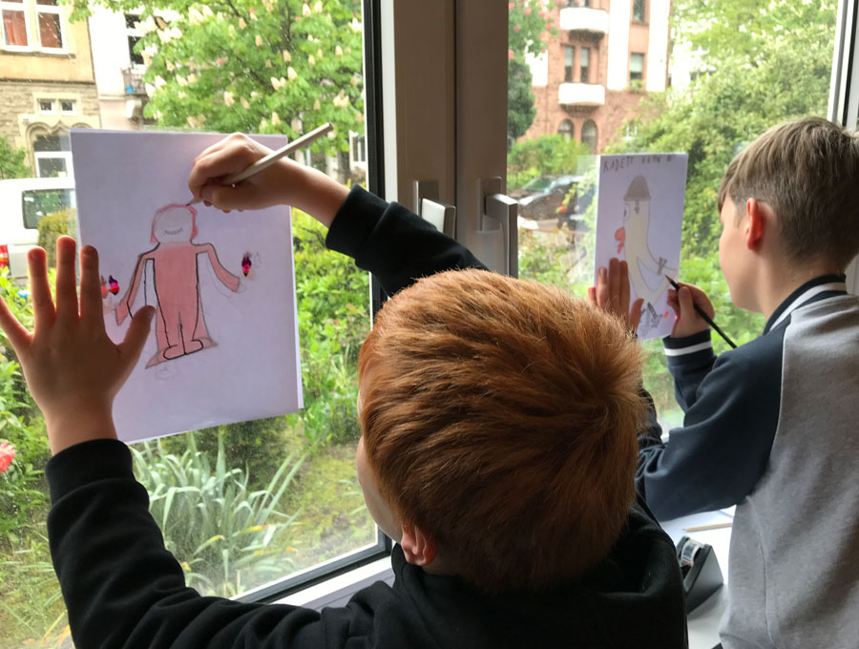

Slide 28
Welt?
Geschichte?
Mission?
Eigenschaften?

